Slide 1
Specifikace a vyhodnocení klíčových faktorů ovlivňujících poptávku po vozidlech s elektrickým pohonem
Autor diplomové práce: Bc. Vojtěch Blažek
Vedoucí diplomové práce: Ing. Ondrej Stopka, PhD.
Oponent diplomové práce: Ing. Pavol Meško, PhD.
České Budějovice, červen 2020

Slide 2
Motivace a důvody k výběru daného tématu
Osobní zájem
Aktuálnost tématu

Slide 3
Cíl diplomové práce
Cílem diplomové práce je provést analýzu stávající situace na trhu osobních vozidel s elektrickým pohonem, identifikovat nejdůležitější aspekty související s motivací ke koupi elektromobilu a realizovat technicko-ekonomické zhodnocení výsledků.

Slide 4
Metodika práce
Identifikace klíčových faktorů
Posouzení ekonomické stránky
Výběr kompromisní varianty
Sběr dat – odborná literatura, pozorování, dotazování
Metody – indukce, dedukce, komparace, syntéza, bazická varianta, AHP, analýza.

Slide 5
Identifikované klíčové faktory
Pořizovací cena, kilometrický dojezd, nabíjecí infrastruktura, státní podpora, nabídka vozů, doba nabíjení
Nutná legislativní úprava v oblasti nabíjecí infrastruktury
legislativní rámec | legislativní úprava
361/2000 Sb., zákon o provozu na pozemních komunikacích | specifikace vyhrazeného místa, stanovení přestupku
294/2015 Sb., vyhláška, kterou se provádějí pravidla provozu na pozemních komunikacích | standardizace dopravního značení – svislé a vodorovné
398/2009 Sb., vyhláška o obecných technických požadavcích zabezpečujících bezbarierové užívání budov | povinnosti developera při zřizování vyhrazených míst

Slide 6
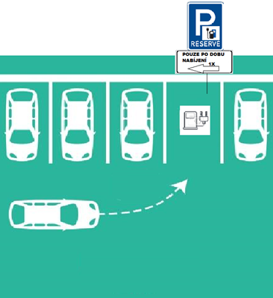
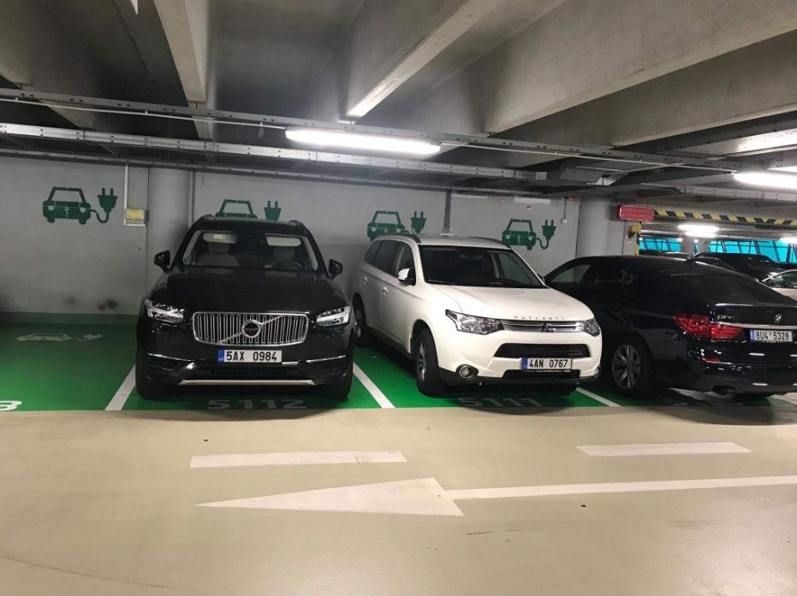
Současná situace x možné řešení

Slide 7
Ekonomická náročnost provozu

Slide 8
Optimální stav
Německo
Dánsko

Slide 9
Výběr kompromisní varianty
vozidlo | pořizovací cena | kilometrický dojezd | výkon motoru | spotřeba energie | max. rychlost | objem zavazadlového prostoru
Hyundai IONIQ | 899 999 Kč | 270 km | 100 kW | 11,5 kWh/100km | 165 km/h | 357 l
Nissan Leaf | 950 000 Kč | 240 km | 80 kW | 15 kWh/100km | 144 km/h | 435 l
Volkswagen e-Golf | 959 000 Kč | 180 km | 85 kW | 12,7 kWh/100km | 140 km/h | 341 l
BMW i3 | 954 000 Kč | 260 km | 125 kW | 13,1 kWh/100km | 150 km/h | 260 l
Kia Soul EV | 849 950 Kč | 212 km | 81 kW | 14,7 kWh/100km | 145 km/h | 281 l
Renault ZOE | 735 000 Kč | 350 km | 80 kW | 13,3 kWh/100km | 135 km/h | 338 l
váhy významnosti | 0,3 | 0,25 | 0,2 | 0,05 | 0,06 | 0,14
povaha kritéria | MIN | MAX | MAX | MIN | MAX | MAX

Slide 10
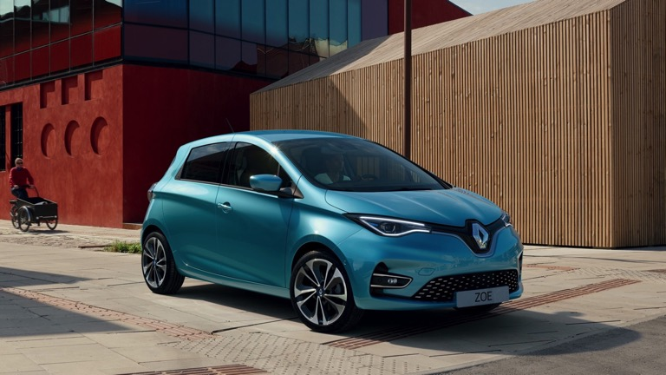
Metoda bazické varianty a metoda ahp
metoda | kompromisní varianta | pořizovací cena | kilometrický dojezd | výkon motoru | spotřeba energie | max. rychlost | objem zavazadl. prostoru
metoda bazické varianty | Renault ZOE | 735 000 Kč | 350 km | 80 kW | 13,3 kWh/ 100 km | 135 km/h | 338 l
metoda AHP | Renault ZOE

Slide 11
Závěr
Zhodnocen současný stav klíčových faktorů
Posouzena ekonomická náročnost provozu
Zvolen kompromisní elektromobil

Slide 12
Doplňující dotazy
Doplňující dotazy od oponenta práce:
Plánuje Česká republika podporu elektromobility aj pre obyvateľov (teda nielen podporu pre štátne orgány a podnikateľov)?
Akým iným spôsobom (okrem dotácie na elektromobily) by sa mohla zabezpečiť podpora pre rozvoj elektromobility (automobily so spaľovacím motorom produkujú negatívne externality)?

Slide 13
Děkuji za pozornost

